Slide 1

















Пряный низкокалорийный мармелад из облепихи

Slide 2





Цель и задачи
Объект и предмет исследования
Подбор ингредиентов
Пищевая ценность
Химический состав

Slide 3








Slide 4

Цель:
Разработка и исследование функционального продукта на основе плодов облепихи
Задачи:
1. Разработка функционального продукта на основе плодов облепихи
2. Исследование химического состава полученного продукта и доказательство его
функциональности

Slide 5
Разработка функционального десерта на основе плодов облепихи
Amber Whisper
2024

Slide 6





Slide 7


Основное сырьё: облепиха. В ее химическом составе содержится большое количество витаминов Е, С и каротиноидов
Дополнительное сырьё:
кардамон, бадьян, гвоздика – пряности. Они придадут продукту уникальный аромат
Агар-агар – желирующий агент из водорослей. Позволяет создать прочный гель без использования сахара
Смесь подсластителей: экстракта стевии и инулина

Slide 8




Разработка функционального десерта на основе плодов облепихи
Amber Whisper
2024

Slide 9
белки
жиры
углеводы
калорийность
1,2
2,7
2,2
31,7

Slide 10
микроэлемент | Интегральный скор,%
Магний | 51,1
Кальций | 6,7
Фосфор | 8
Натрий | 8
Витамин Д | 30
Витамин С | 64
Витамин РР | 13
Витамин В9 | 5,5

Slide 11

Разработка буНКL1L1ОНалЬнОго десерта На OcHOBO F1f1O,U,OB Облепихи
Amber Whisper
2024

Slide 12
По данным на февраль 2024
года, потенциальный объём сырья облепихи, производимой в России, составляет до 17,5–21,0 тыс. В ГОД (Промышленные плантации SBT- 2500-3000 ra)
Основные производители облепихи ЗАО «Сибирское» (более 1000т в год), ООО «Сибирь» (до 100т в год), ООО «Садовод Алтая» (200т в год), ООО «Ягодное», ИП КФХ «Артемьев»

Slide 13

1. Возраст. Особенно популярны продукты на основе облепихи среди людей среднего возраста (35-55 лет), которые ценят натуральные и полезные продукты.
2. Пол: Женщины чаще покупают такие продукты, так как они больше внимания уделяют здоровому питанию и заботятся о семье.
3. Доход: Потребители с высоким уровнем дохода будут готовы платить больше за качественные и натуральные продукты
4. Образование: Люди с высшим образованием часто интересуются полезными продуктами и склонны выбирать продукцию, которая
соответствует их представлениям о здоровом образе жизни.

Slide 14

1. Здоровый образ жизни: Облепиха
известна своими полезнЫМИ
свойствами, такими как высокое содержание витаминов С и Е,
антиоксидантов и других питательных
веществ.
2. Натуральность и экологичность: Многие покупатели отдают
предпочтение продуктам, изготовленным из натуральных ингредиентов, без искусственных добавок и консервантов.
3. Местное производство: Продукты местного производства часто
пользуются доверием у
потребителей, поскольку
ассоциируются с качеством и
свежестЬЮ.

Slide 15

1. Каналы продаж Основными каналами сбыта облепихового мармелада могут быть специализированные магазины
здорового питания,
супермаркеты, онлайн-магазины и фермерские
рынки. Онлайн-продажи становятся всё более популярными, особенно среди молодых потребителей.
2. Частота покупок: Поскольку облепиховый мармелад является продуктом премиум-класса, частота покупок может быть ниже, чем у обычных сладостей. Однако регулярные покупатели могут приобретать его раз в месяц или реже.
3. Цена: Цена играет важную роль при выборе продукта. Хотя
облепиховый мармелад может стоить дороже обычного мармелада,
покупатели, ориентированные на качество и пользу, готовы заплатить больше.

Slide 16

1. Сезонность: Спрос на облепиховые продукты может увеличиваться осенью и зимой, когда потребность в витаминах возрастает. Это связано с тем, что облепиха считается отличным ИСТОЧНИКом витамина С.
2. Реклама и маркетинг. Эффективная рекламная кампания, акцентирующая внимание на полезных свойствах облепихи и натуральности продукта, может значительно увеличить спрос. Социальные сети и блогеры также играют важную роль в продвижении подобных продуктов.
3. Конкуренция: Наличие
конкурентов на рынке облепиховых продуктов требует разработки
уникального предложения, которое мы разработали и сделали акцент на оригинальный рецепт, упаковку.

Slide 17




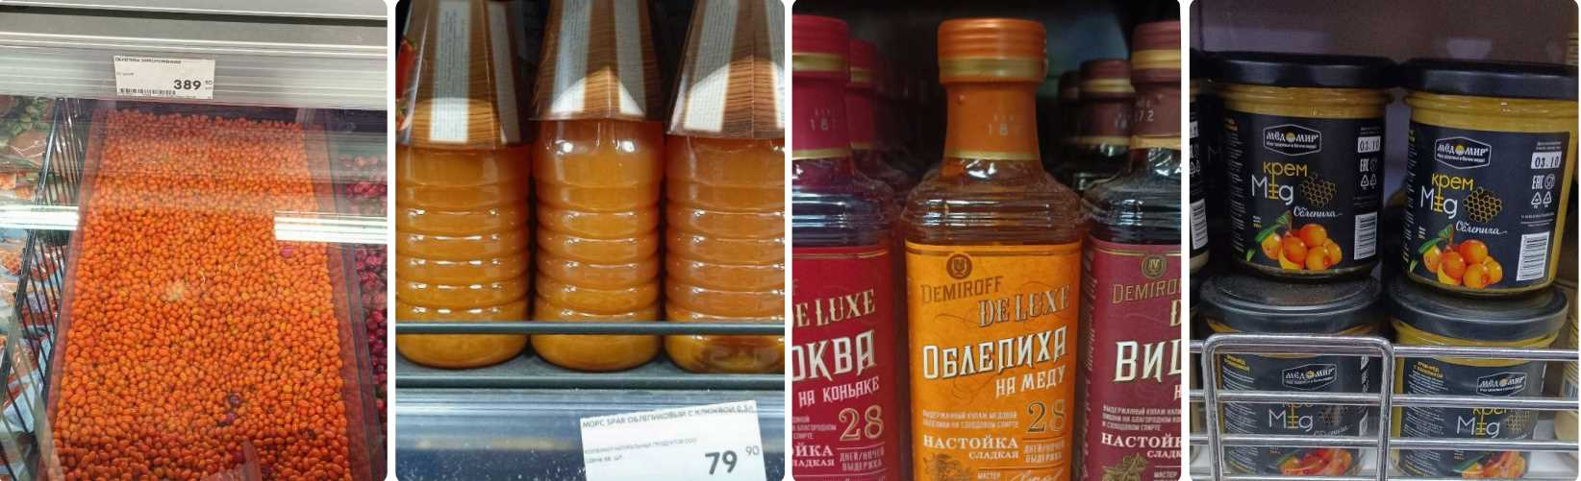

Slide 18
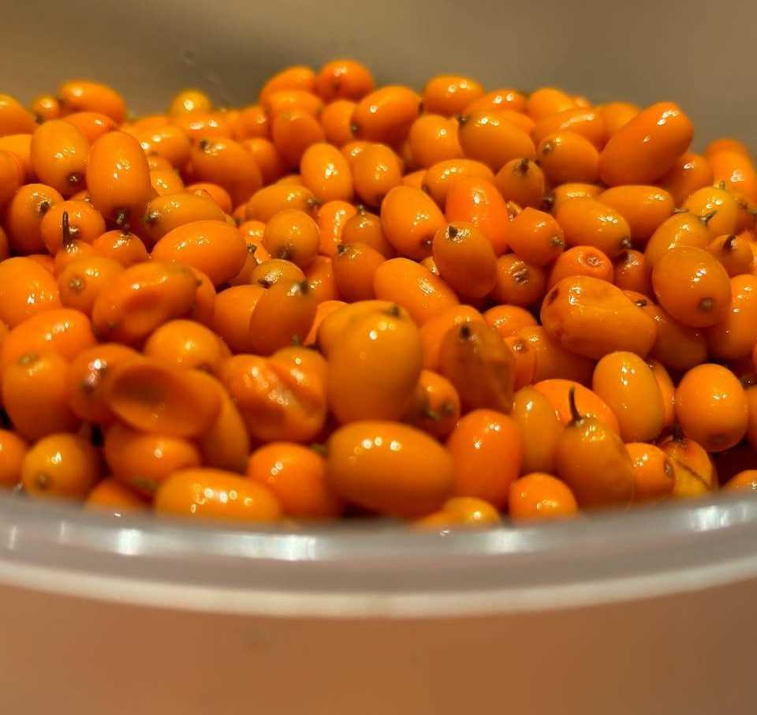
Целевая аудитория облепихового мармелада
состоит преимущественнО ИЗ людей среднего возраста с высоким уровнем дохода, ведущих здоровый образ жизни
и предпочитающих натуральные продукты. Ключевыми факторами успеха на рынке являются качество продукции, её полезность и грамотное
продвижение.

